Slide 1
可解释推荐
第9周工作汇报
林灵婷

Slide 2
研究内容
给定“场景”，已购买商品和被推荐的商品
生成自然语言形式的推荐理由
使推荐结果更有说服力
例：
输入：场景“海边度假”已购买“泳衣”推荐“太阳镜”
输出：心机girl的海边度假，有了草帽和比基尼怎么能少了太阳镜呢？

Slide 3
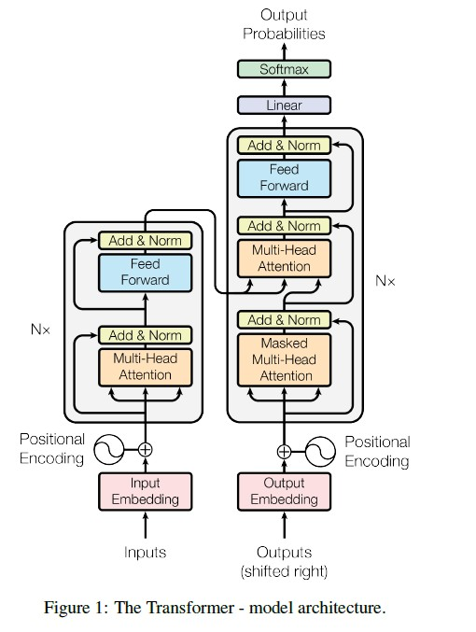
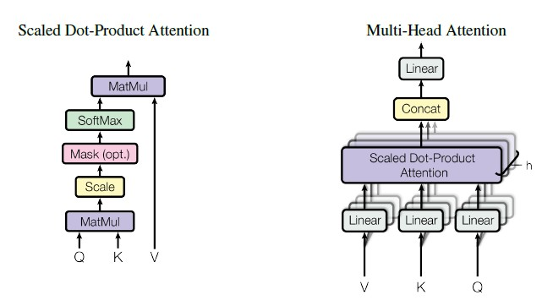
"Attention is all you need." Advances in Neural Information Processing Systems. 2017.

Slide 4

Global-Locally Transformer
针对不同场景下的文本创建不同的模型
Local Transformer
H^{s}
Gated Mixture
X
H
Global Transformer
H^{g}
所有文本的模型

Slide 5
训练数据
智能家居和简约家居场景下的交集商品：
晾晒衣架,餐桌,地毯,浴室镜,电视柜,布艺沙发,茶几,手机支架,手机座,吊灯,皮艺沙发,摆件,落地灯,衣柜
弱监督方法过滤数据（95256->78810）
抽取句子中包含的场景名，商品名，cpv作为输入
包含‘家居’：4323
包含‘简约’：14854
包含‘智能’：71
包含‘简约家居’：1004
包含‘智能家居’：2
希望能通过local模型学习对场景的描述

Slide 6
评估结果（随机抽取30条作为测试集）
Evaluation Index |  | Transformer（100） | Global-Locally Transformer
ROUGE | ROUGE-1 | 0.3526 | 0.2732
 | ROUGE-2 | 0.1249 | 0.1070
 | ROUGE-3 | 0.0745 | 0.0800
 | ROUGE-4 | 0.0651 | 0.0730
 | ROUGE-L | 0.2839 | 0.2266
 | ROUGE-W | 0.1164 | 0.0958
 | ROUGE-S* | 0.1334 | 0.1134
BLEU | BLEU-1 | 0.4979 | 0.5249
 | BLEU-2 | 0.3778 | 0.4204
 | BLEU-3 | 0.3269 | 0.3792
 | BLEU-4 | 0.3057 | 0.3637

Slide 7
评估结果（训练集中不出现:1856）
Evaluation Index |  | Transformer（100） | Global-Locally Transformer
ROUGE | ROUGE-1 | 0.2993 | 0.2832
 | ROUGE-2 | 0.0636 | 0.0491
 | ROUGE-3 | 0.0233 | 0.0118
 | ROUGE-4 | 0.0145 | 0.0047
 | ROUGE-L | 0.2418 | 0.2272
 | ROUGE-W | 0.1045 | 0.0970
 | ROUGE-S* | 0.0926 | 0.0779
BLEU | BLEU-1 | 0.2230 | 0.2048
 | BLEU-2 | 0.0841 | 0.0689
 | BLEU-3 | 0.0314 | 0.0173
 | BLEU-4 | 0.0193 | 0.0067

Slide 8
实验结果
Input | Output （transformer） | Output (global-local-transformer)
简约##地毯##白色 | 一款 黑 白色 拼接 地毯 ， 黑白 色调 摆件 ， 适合 各种 风格 的 家装 ， 优雅 大气 ， 是 一种 舒适 温馨 的 感觉 。 | 简约 时尚 的 白色 独特 设计 ， 白色 和 实木 脚 使得 这 款 地毯 显得 时尚 而 大方 ， 极简 的 设计 ， 放置 在 任何 地方 都 很 有 装饰性 。
简约##摆件##一帆风顺 | 这 款 一帆风顺 帆船 摆件 ， 采用 优质 的 材料 ， 寓意 美好 ， 造型 简约 ， 颜色 靓丽 ， 十分 耐看 。 | 简约 时尚 家饰 摆件 ， 三口 之 家 ， 帆船 外形 ， 做工 精致 ， 寓意 美好 。
简约##摆件##照明 | 这 款 外形 像 一个 收纳 架 ， 在 使用 上 结构 方面 十分 的 新颖 ， 有种 棉 的 美感 。 这 款 落地灯 不仅仅 是 一款 台灯 ， 更是 一款 既 照明 台灯 ， 更是 装饰 家感 不错 的 摆件 。 | 一款 现代 简约 风情 的 装饰 摆件 ， 以 天然 原木 为 原料 打造 的 一款 实 木材 质 打造 的 一款 小 清新 摆件 ， 结合 小巧 的 灯泡 ， 使 其 极具 文艺 气息 和 时尚 气质 ， 让 你 的 家 变得 文艺 起来 。
智能##落地灯##led | 智能 遥控 落地灯 ， 实用 更 省心 。 | 简欧 风格 落地灯 ， 智能 遥控 ， 遥控 操作 更 贴心
智能##餐桌##多功能##伸缩 | 伸缩 圆 餐桌 ， 带 电磁炉 ， 实用性 强 | 多功能 餐桌 伸缩 带 电磁炉 ， 灵活运用 ， 全 实木 脚 实用 美观 。

Slide 9
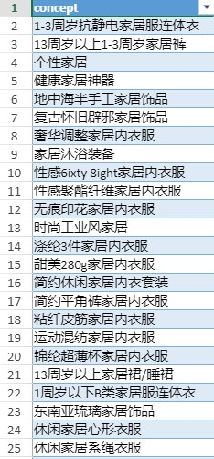
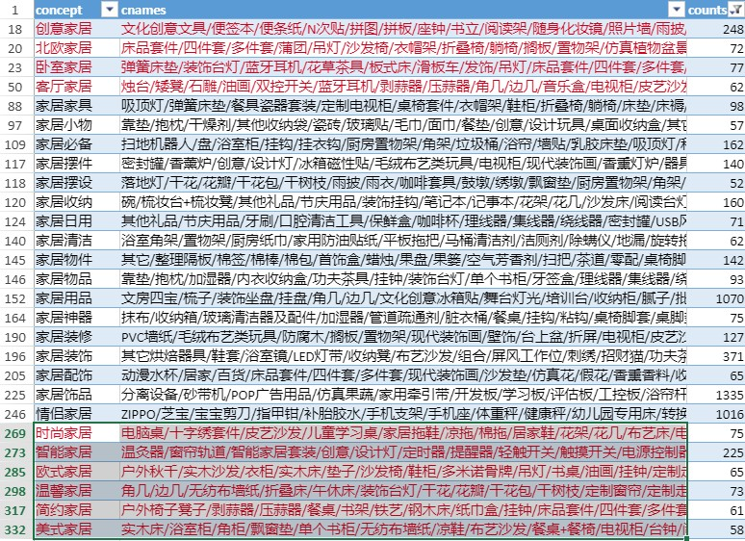
场景-商品 统计
家居有关的场景（6118）
包含商品数大于50的场景（27）

Slide 10
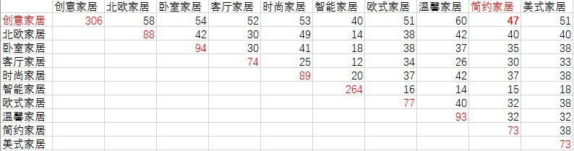
场景-商品 统计
不同场景下的交集商品数
创意家居与简约家居
包含创意家居和简约家居的交集的商品的清单描述 --181737
包含创意的清单描述 --18943
包含简约的清单描述 --39310

Slide 11
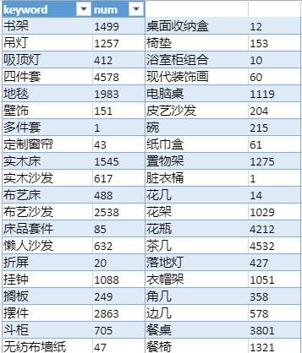
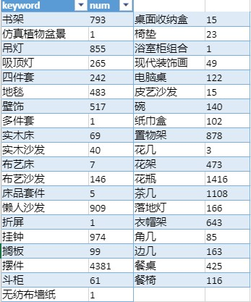
场景-商品 统计
简约家居（39310）
创意家居（18943）
书架，吊灯，吸顶灯，四件套，地毯，壁饰，实木床，布艺沙发，懒人沙发，挂钟，搁板，摆件，斗柜，电脑桌，碗，纸巾盒，置物架，花架，茶几，落地灯，衣帽架，角几，边几，餐桌，餐椅

Slide 12
训练数据
创意家居和简约家居场景下的交集商品：
书架，吊灯，吸顶灯，四件套，地毯，壁饰，实木床，布艺沙发，懒人沙发，挂钟，搁板，摆件，斗柜，电脑桌，碗，纸巾盒，置物架，花架，茶几，落地灯，衣帽架，角几，边几，餐桌，餐椅
弱监督方法过滤数据（150743->103612）
抽取句子中包含的场景名，商品名，cpv作为输入
包含‘简约’：23590
包含‘智能’：12844
测试集：训练集中未出现的输入项：1501

Slide 13
评估结果（训练集中不出现）
Evaluation Index |  | Transformer（100） | Global-Locally Transformer (60)
ROUGE | ROUGE-1 | 0.3874 | 0.3807
 | ROUGE-2 | 0.1244 | 0.1147
 | ROUGE-3 | 0.0540 | 0.0502
 | ROUGE-4 | 0.0327 | 0.0302
 | ROUGE-L | 0.3194 | 0.3122
 | ROUGE-W | 0.1457 | 0.1421
 | ROUGE-S* | 0.1549 | 0.1470
BLEU | BLEU-1 | 0.2931 | 0.2780
 | BLEU-2 | 0.1513 | 0.1386
 | BLEU-3 | 0.0710 | 0.0650
 | BLEU-4 | 0.0431 | 0.0390

Slide 14
实验结果
Input | Output （transformer） | Output (global-local-transformer)
简约##置物架##金属##绿色 |  | 此款 铁艺 置物架 采用 绿色 环保 漆 ， 每个 细节 都 有 防滑 脚垫 。 绿植 荷叶 边 设计 ， 简约 亮丽 ， 吸睛 效果 极高 。
简约##花架##陶瓷 |  | 进口 纯手工 打造 的 一款 多层 花架 ， 厚重 的 实木 框架 稳固 而 耐用 ， 配以 纯手工 打造 的 陶瓷 人物 外观设计 ， 简约 而 不失 独特 的 造型 ， 既 实用 又 能 单独 作为 装饰 装饰 装饰 摆件 。
创意##纸巾盒##复古 |  | 这 款 欧式 创意 纸巾盒 ， 采用 日本 更是 展开 ， 工艺 精湛 ， 融入 木板 珍贵 木材 ， 高贵典雅 ， 收藏 更是 一道 风景线 。
简约##挂钟##文艺 |  | 简约 的 木质 挂钟 ， 装饰 居室 ， 文艺 小 清新 。

Slide 15
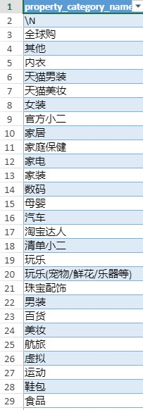
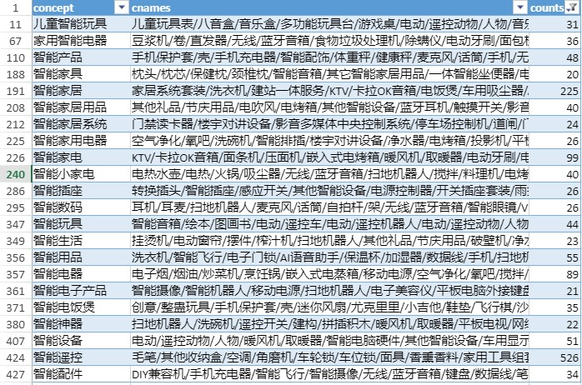
Notes:
扩充智能场景的文本描述

